Slide 1
Deep Residual Learning for Image Recognition 基于深度残差网络的图像识别
2016-CVPR

Slide 2
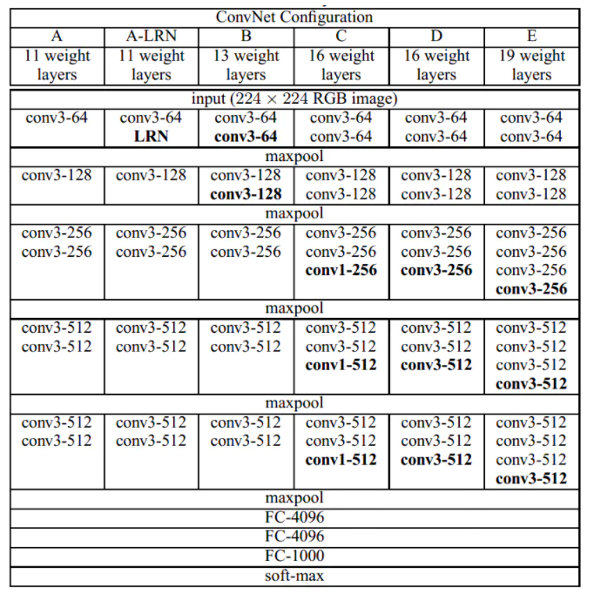
VGGnet 2014- ILSVRC-2 通过反复堆叠3*3的小卷积核和2*2的最大池化层来搭建16*19层的深度卷积神经网络。泛化能力比较好，在不同图片数据集上都有良好表现，至今依然被用来提取特征图像，通过不断加深网络来提高性能
不同VGG模型的网络结构

Slide 3
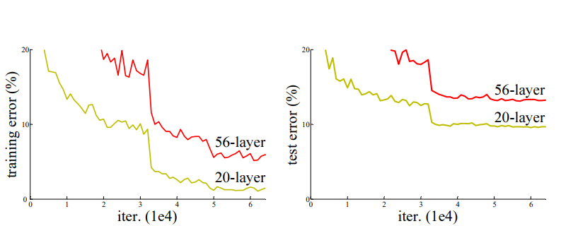
ResNet在ILSVRC 2015比赛中获得第一名，深度高达152层，远超VGG网络，随着网络层数加深，特征表现能力更加出众
VGG和GoogleNet(2014-ILSVRC-1)并不是层数越深，效果越好，随着层数的增加，网络表现反而不如浅层网络的效果（网络退化甚至带来梯度消失/爆炸等问题）

Slide 4
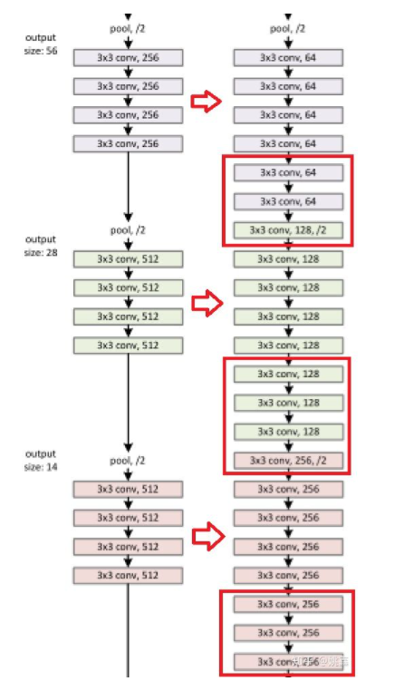
恒等映射加深网络
对浅层网络结构和增加更多层的深层网络结构，如果新加的是一个恒等映射并且前面的网络保持一致（如右图），那么深层网络理应不比浅层网络表现差（错误率）。
红框中为新加的恒等映射（输入等于输出），两个网络错误率计算理应一致
但是实际实验中深层网络并不能取得比浅层网络更好的结果，即训练后的参数无法使新增加的层恰好成为一个恒等映射

Slide 5
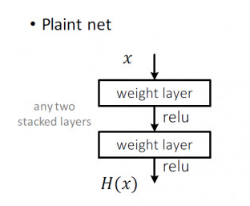
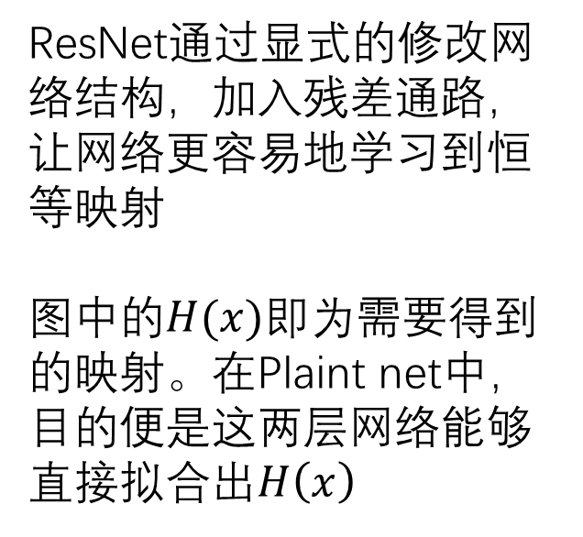
ResNet通过显式的修改网络结构，加入残差通路，让网络更容易地学习到恒等映射
图中的$H(x)$即为需要得到的映射。在Plaint net中，目的便是这两层网络能够直接拟合出$H\left(x\right)$

Slide 6
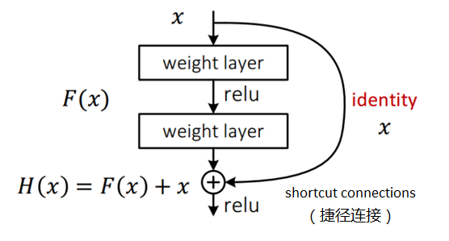
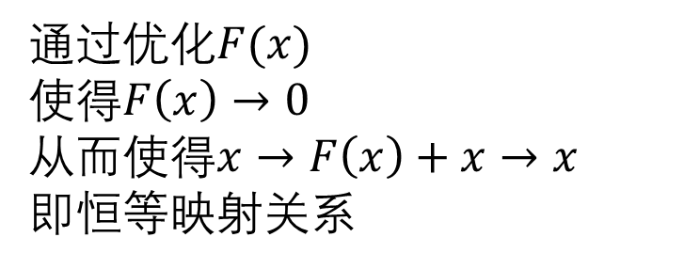
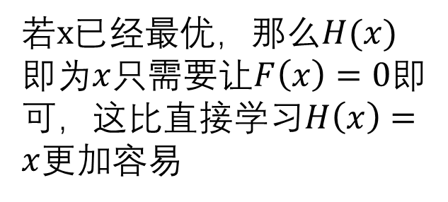
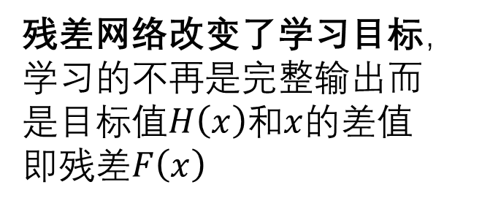
ResNet
通过优化$F(x)$
使得$F\left(x\right)→0$
从而使得$x→F\left(x\right)+x→x$
即恒等映射关系
若$x$已经最优，那么$H(x)$即为$x$只需要让$F\left(x\right)=0$即可，这比直接学习$H\left(x\right)=x$更加容易
残差网络改变了学习目标，学习的不再是完整输出而是目标值$H\left(x\right)$和$x$的差值即残差$F\left(x\right)$

Slide 7
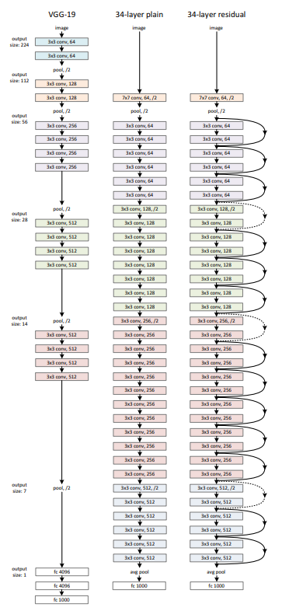
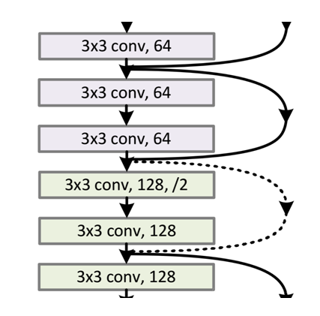
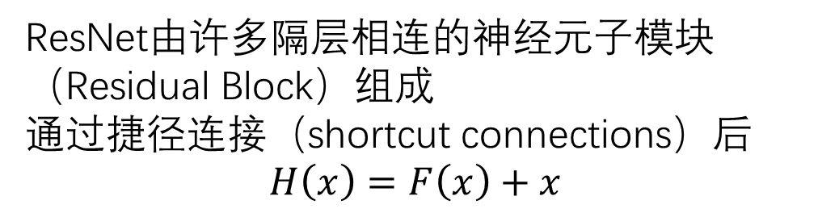
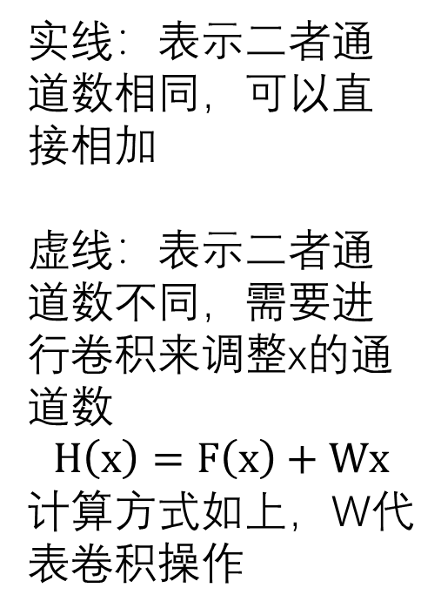
ResNet由许多隔层相连的神经元子模块（Residual Block）组成
通过捷径连接（shortcut connections）后
$$H\left(x\right)=F\left(x\right)+x$$
实线：表示二者通道数相同，可以直接相加
虚线：表示二者通道数不同，需要进行卷积来调整x的通道数
$$H\left(x\right)=F\left(x\right)+Wx$$
计算方式如上，W代表卷积操作

Slide 8
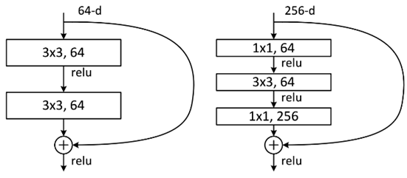
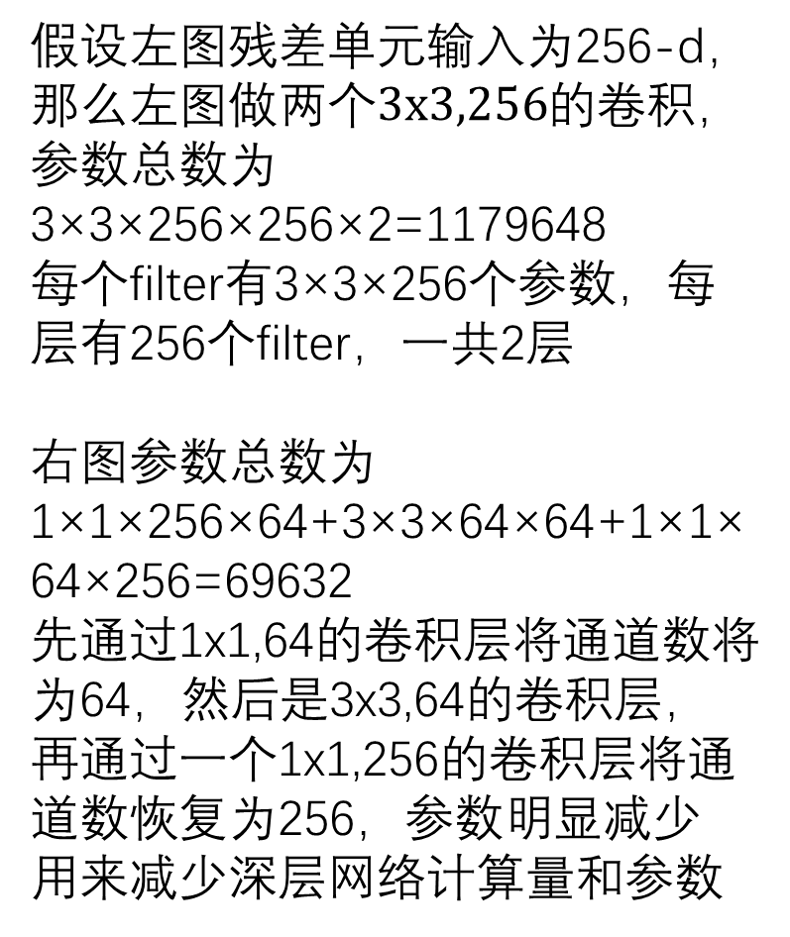
残差学习单元的不同
左图为ResNet34
右图为ResNet50/101/152
有效减少参数数量
假设左图残差单元输入为256-d，那么左图做两个$3x3,256$的卷积，参数总数为
3×3×256×256×2=1179648
每个filter有3×3×256个参数，每层有256个filter，一共2层
右图参数总数为
1×1×256×64+3×3×64×64+1×1×64×256=69632
先通过1x1,64的卷积层将通道数将为64，然后是3x3,64的卷积层，再通过一个1x1,256的卷积层将通道数恢复为256，参数明显减少
用来减少深层网络计算量和参数

Slide 9
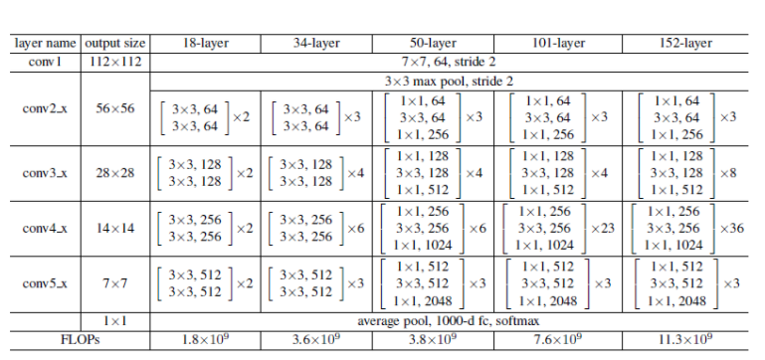

Slide 10
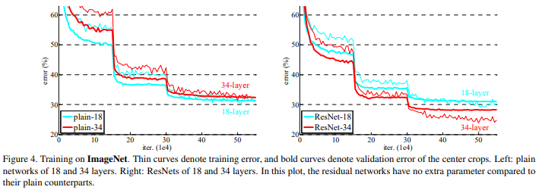
对比

Slide 11
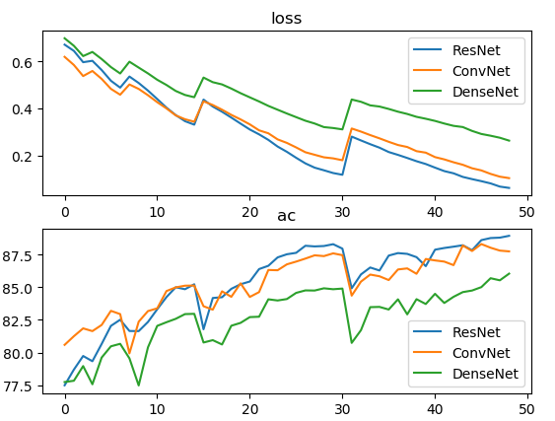
复现结果
12层的CNN
32层的ResNet
44层的DenseNet

